Slide 1
Gráficos de Análise
Iniciação Científica

Slide 2
Projeto amazon-freertos
Gráfico CDF

Slide 3
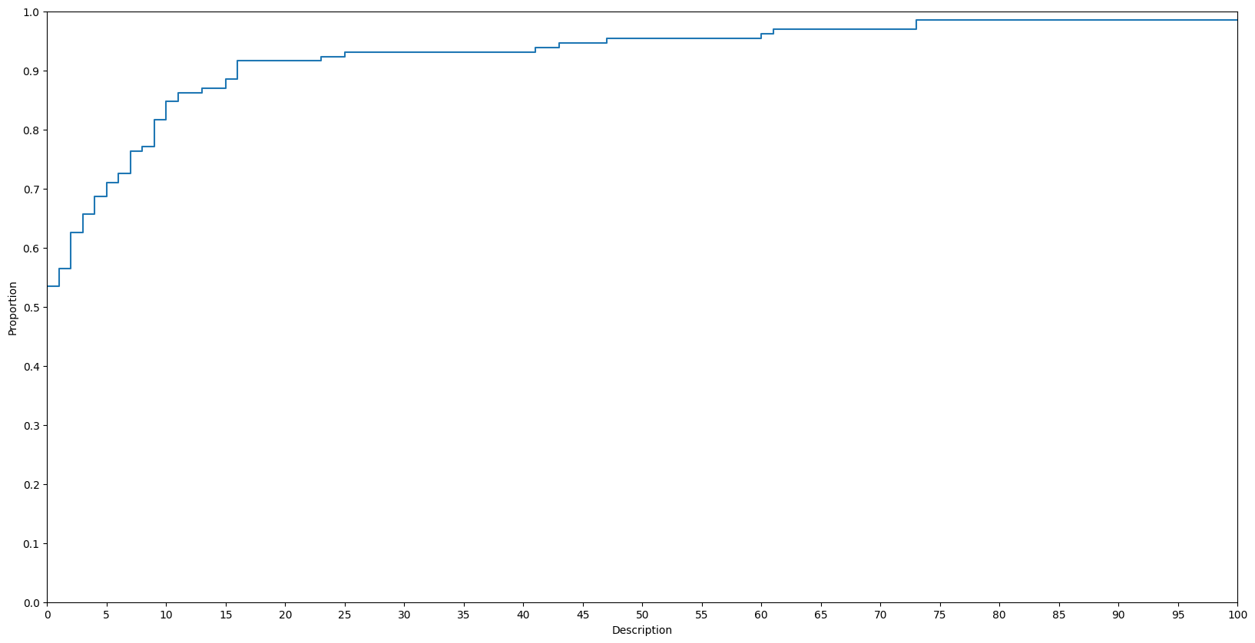

Slide 4
Análise 1 - amazon-freertos
A partir do gráfico CDF, pode-se verificar que:
Pouco mais de 50% dos desenvolvedores não são responsáveis por nenhum arquivo.
Cerca de 40% são responsáveis por até 20 arquivos.
Cerca de 10% são responsáveis por mais de 20 arquivos.
O item a pode denotar uma distribuição pouca equilibrada entre os desenvolvedores. O item b indica que há uma distribuição mais equilibrada entre os responsáveis. O item c pode demonstrar uma porcentagem razoável em relação à quem detêm mais conhecimento sobre o projeto.

Slide 5
Gráfico Bubble Chart

Slide 6
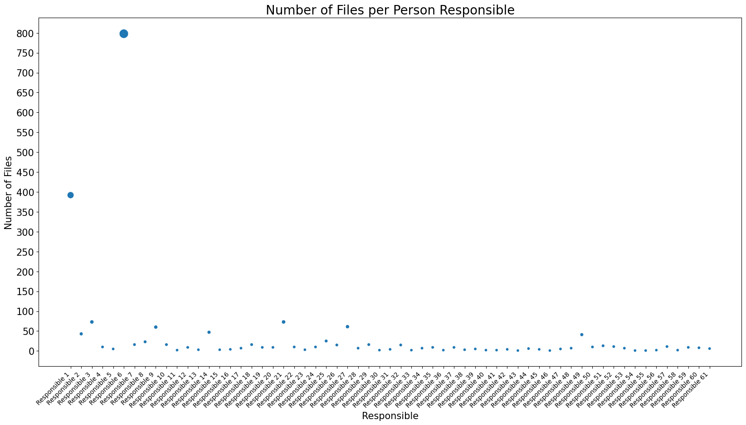

Slide 7
Análise 2
A partir desse gráfico, pode-se verificar que:
Há destaque para dois desenvolvedores, que são responsáveis por mais de 350 arquivos. Isso pode indicar que caso um desses desenvolvedores saia ou fique indisponível, poderá afetar o projeto.
Os demais desenvolvedores estão distribuídos como responsáveis entre 1 e 50 arquivos.
Vale ressaltar que não foram plotados aqueles que não são responsáveis por nenhum arquivo.

Slide 8
Projeto contiki
Gráfico CDF

Slide 9
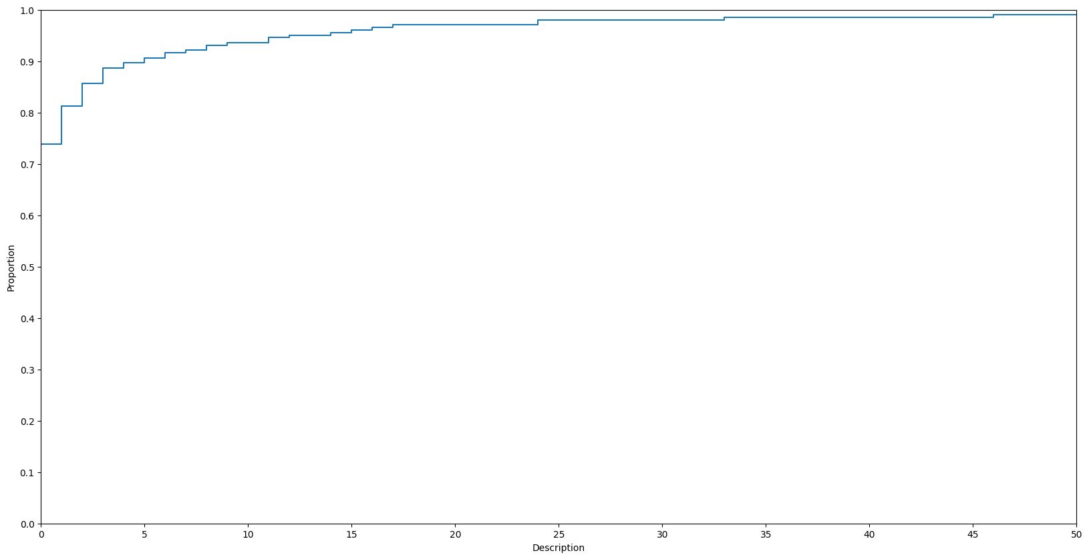

Slide 10
Análise 1 - contiki
A partir do gráfico CDF, pode-se verificar que:
Pouco mais de 70% dos desenvolvedores não são responsáveis por nenhum arquivo.
Aproximadamente 25% são responsáveis por cerca de 20 arquivos.
Cerca de 5% são responsáveis por mais de 20 arquivos.
Tais dados podem demonstrar uma distribuição pouco equilibrada. O item b pode sugerir que uma minoria significativa está contribuindo com uma quantidade substancial do código. Em relação ao item c, além de representar uma parcela ainda maior, demonstra que esses desenvolvedores têm grande influência no projeto.

Slide 11
Gráfico Bubble Chart

Slide 12
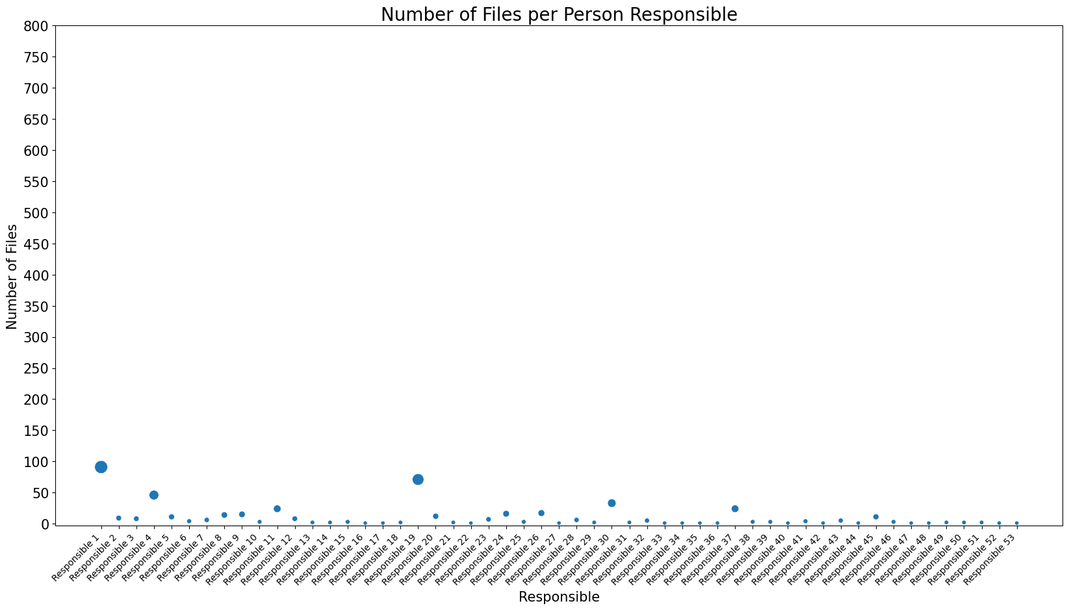

Slide 13
Análise 2
A partir desse gráfico, pode-se verificar que:
Embora tenha uma distribuição pouco equilibrada entre os desenvolvedores, entre os responsáveis não há um grande destaque. Os responsáveis com maior número detêm cerca de 100 arquivos. Assim, mesmo que saiam ou fiquem indisponíveis, podem não impactar tanto o projeto.
Vale ressaltar que não foram plotados aqueles que não são responsáveis por nenhum arquivo.

Slide 14
Projeto contiki-ng
Gráfico CDF

Slide 15
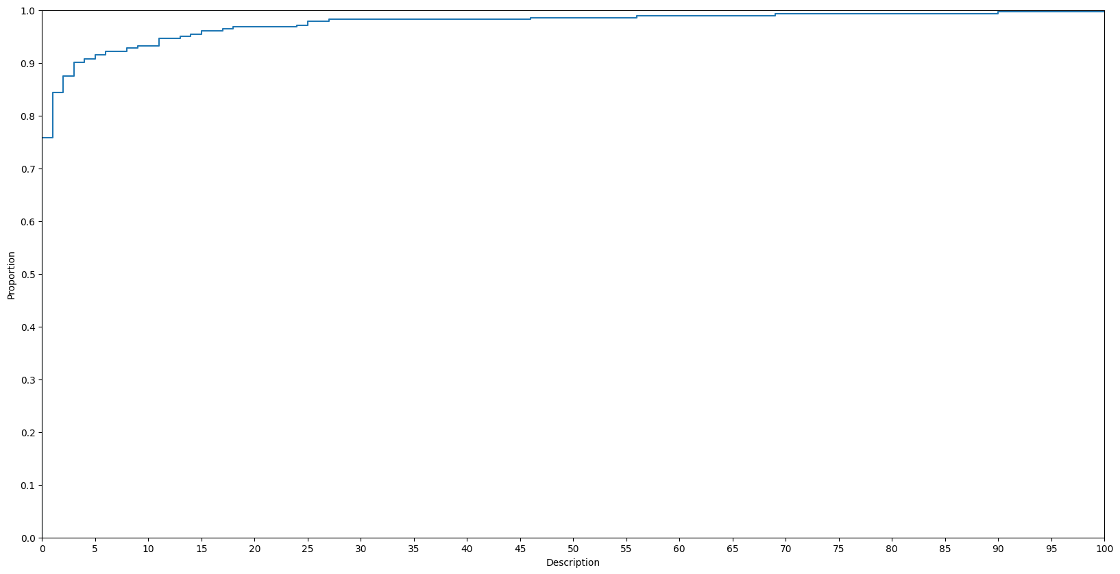

Slide 16
Análise 1
A partir do gráfico CDF, pode-se verificar que:
Por volta de 75% dos desenvolvedores não são responsáveis por nenhum arquivo.
Aproximadamente 20% são responsáveis por cerca de 20 arquivos.
Em torno de 5% são responsáveis por mais de 20 arquivos.
Tais dados podem demonstrar uma distribuição pouco equilibrada. O item b pode sugerir que uma minoria significativa está contribuindo com uma quantidade substancial do código. Em relação ao item c, além de representar uma parcela ainda menor, demonstra que esses desenvolvedores podem ter grande influência no projeto.

Slide 17
Gráfico Bubble Chart

Slide 18
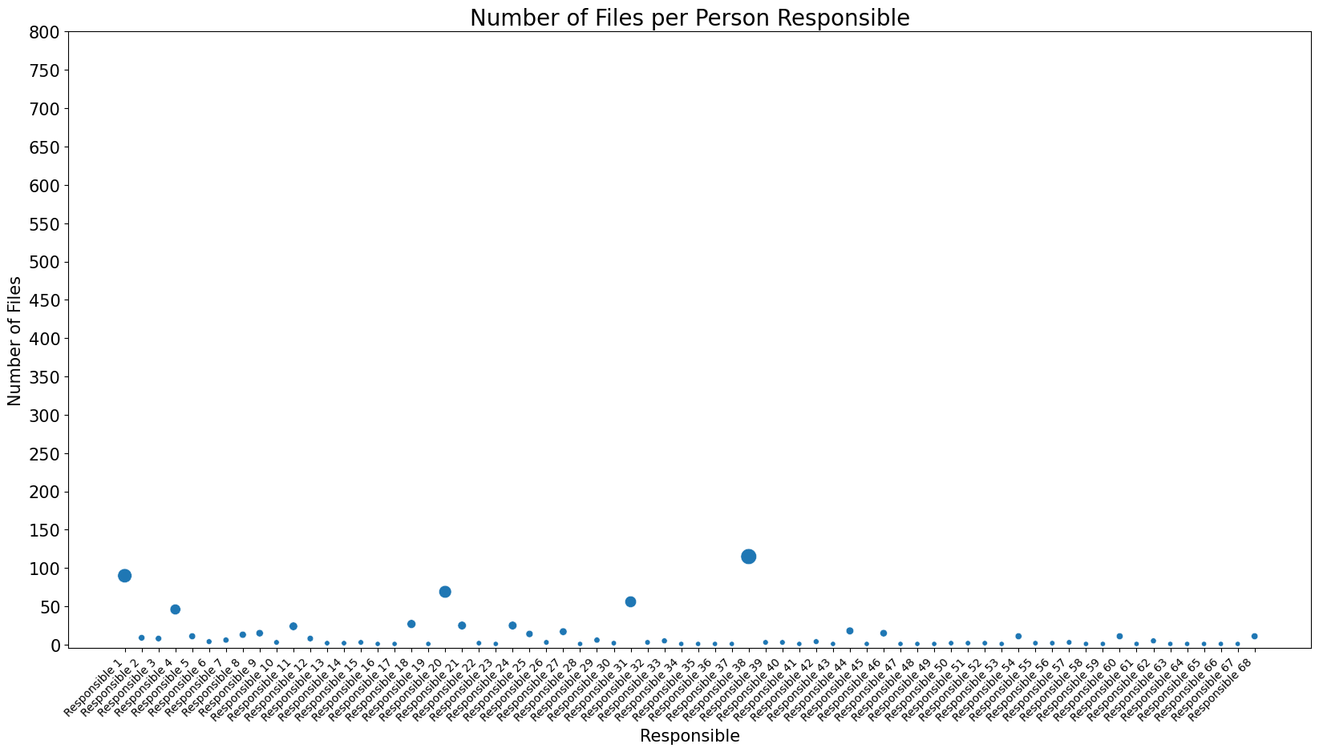

Slide 19
Análise 2
A partir desse gráfico, pode-se verificar que:
Embora tenha uma distribuição pouco equilibrada entre os desenvolvedores, não há um responsável com um grande destaque. Os responsáveis com maior número detêm mais ou menos 100 arquivos. Assim, mesmo que saiam, não causariam um grande prejuízo ao projeto.
Vale ressaltar que não foram plotados aqueles que não são responsáveis por nenhum arquivo.
Também pode-se constatar que em relação à propriedade coletiva do código, os projetos contiki e contiki-ng tem números bastante parecidos.

Slide 20
Projeto FreeRTOS
Gráfico CDF

Slide 21
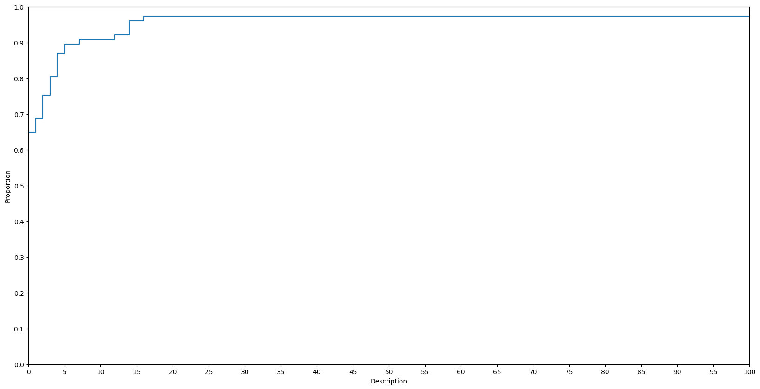

Slide 22
Análise 1
A partir do gráfico CDF, pode-se verificar que:
Pouco mais de 65% dos desenvolvedores não são responsáveis por nenhum arquivo.
Mais de 30% são responsáveis por cerca de 20 arquivos.
Menos de 5% são responsáveis por mais de 20 arquivos.
O item a, de forma geral, pode demonstrar que a maioria dos desenvolvedores não possuem responsabilidade alguma. O item b pode indicar que há uma distribuição razoável entre os responsáveis. Já o item c sugere que poucos desenvolvedores são responsáveis por muitos arquivos.

Slide 23
Gráfico Bubble Chart

Slide 24
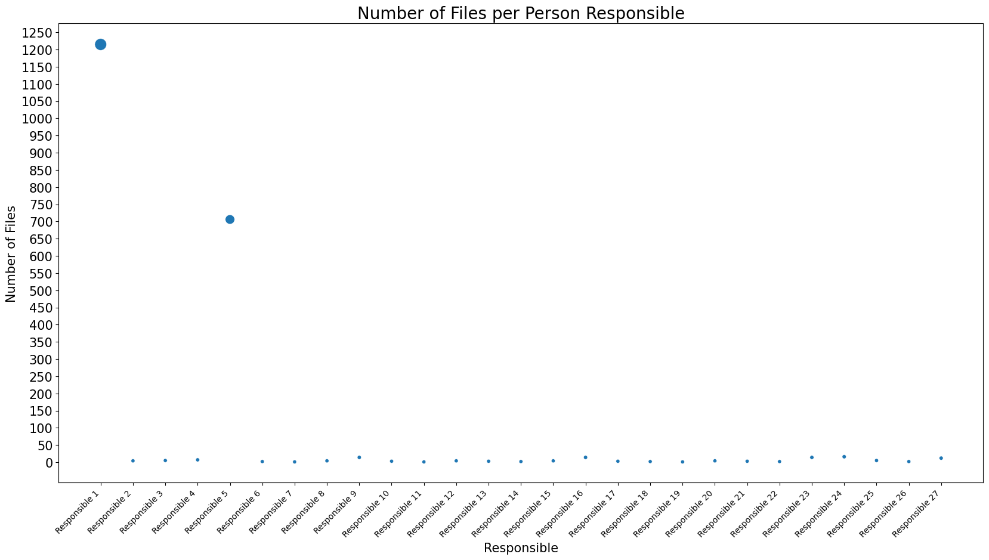

Slide 25
Análise 2
A partir desse gráfico, pode-se verificar que:
Embora tenha uma distribuição pouco equilibrada entre os desenvolvedores, há uma distribuição razoável entre os responsáveis. Contudo, há dois responsáveis que se destacam quanto à quantidade de arquivos. Isso pode criar gargalos e dependências excessivas nesses indivíduos, de forma que pode tornar o projeto vulnerável caso eles saiam ou fiquem indisponíveis.
Vale ressaltar que não foram plotados aqueles que não são responsáveis por nenhum arquivo.

Slide 26
Projeto mbed-os
Gráfico CDF

Slide 27
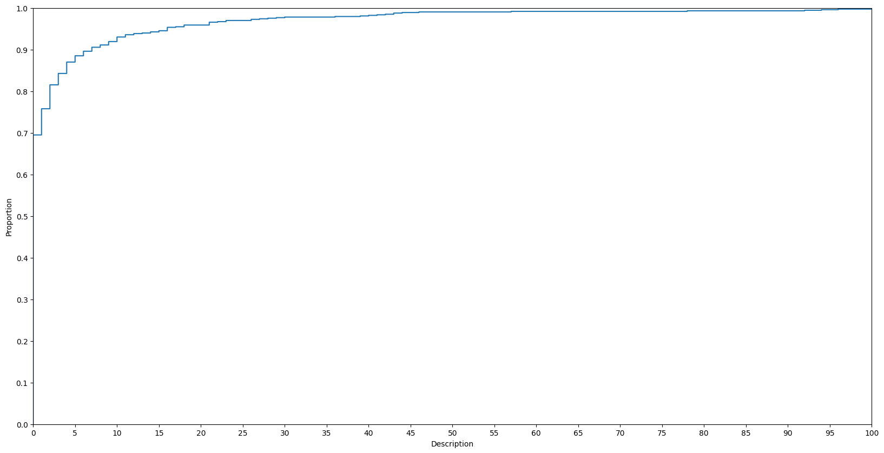

Slide 28
Análise 1
A partir do gráfico CDF, pode-se verificar que:
Por volta de 70% dos desenvolvedores não são responsáveis por nenhum arquivo.
Aproximadamente 25% são responsáveis por cerca de 20 arquivos.
Em torno de 5% são responsáveis por mais de 20 arquivos.
O item a sugere uma má distribuição de número de arquivos entre os desenvolvedores. O item b pode sinalizar que uma minoria contribui com uma quantidade substancial do código. Em relação ao item c, além de representar uma parcela ainda menor, denota que poucos desenvolvedores são responsáveis por muitos arquivos.

Slide 29
Gráfico Bubble Chart

Slide 30
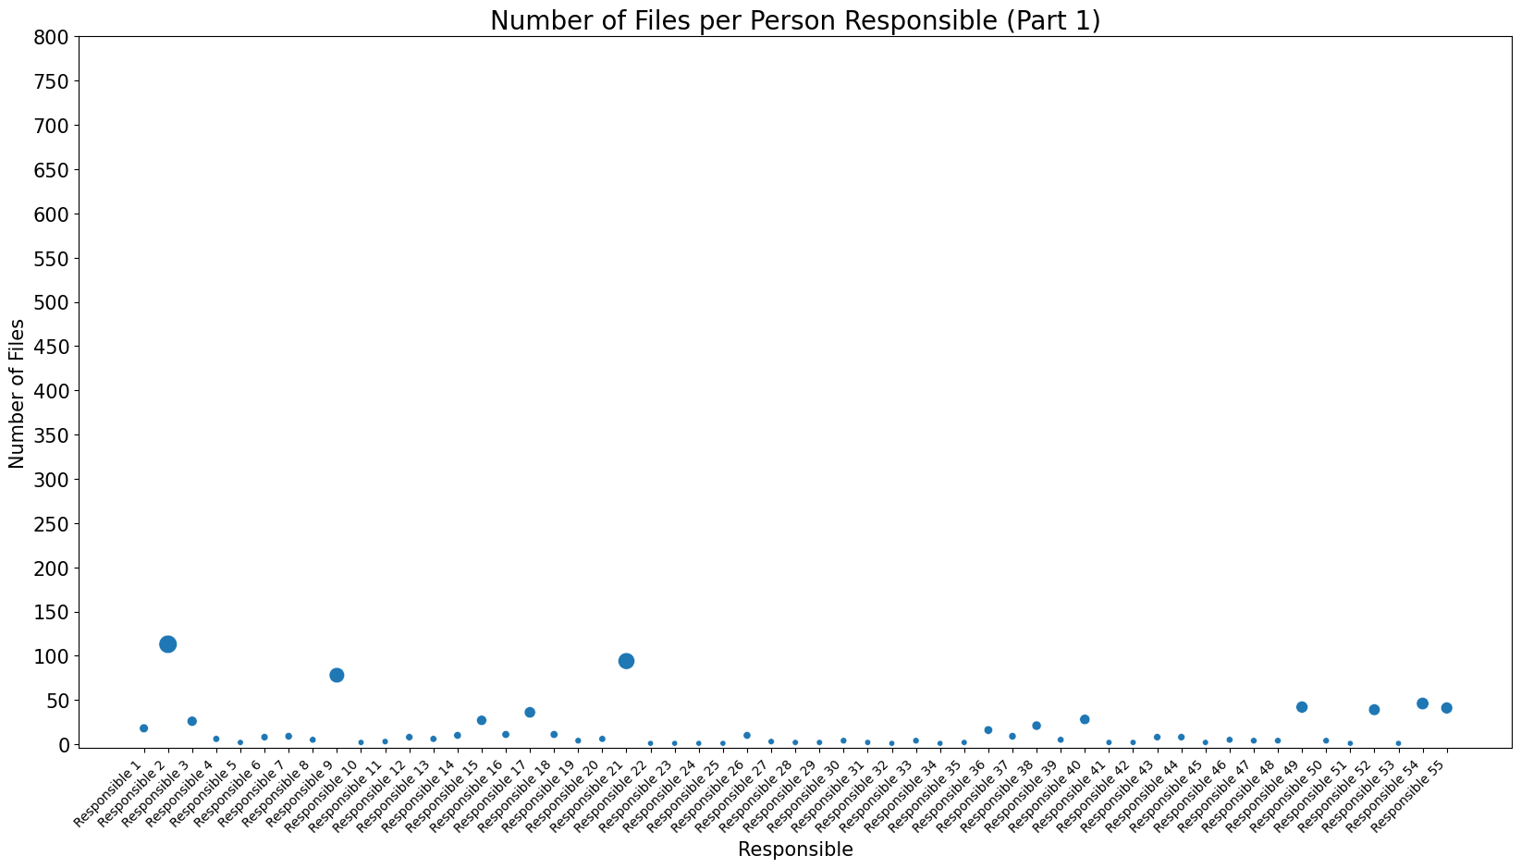

Slide 31
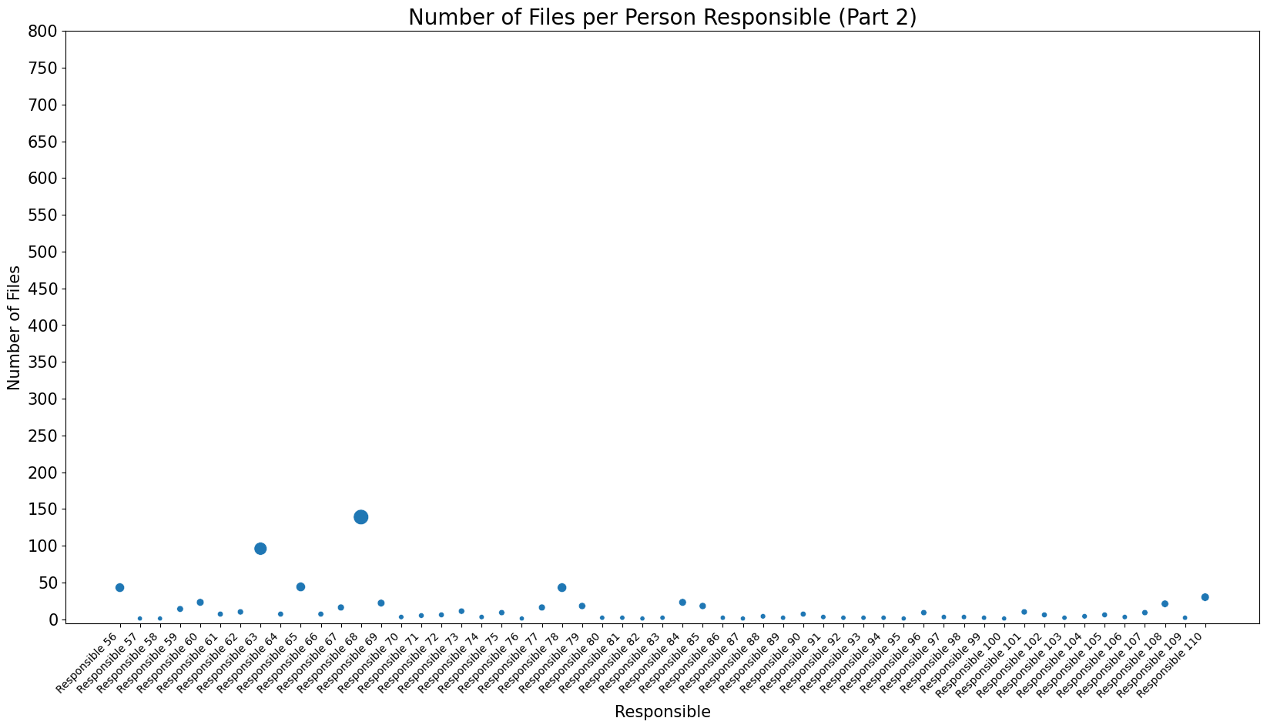

Slide 32
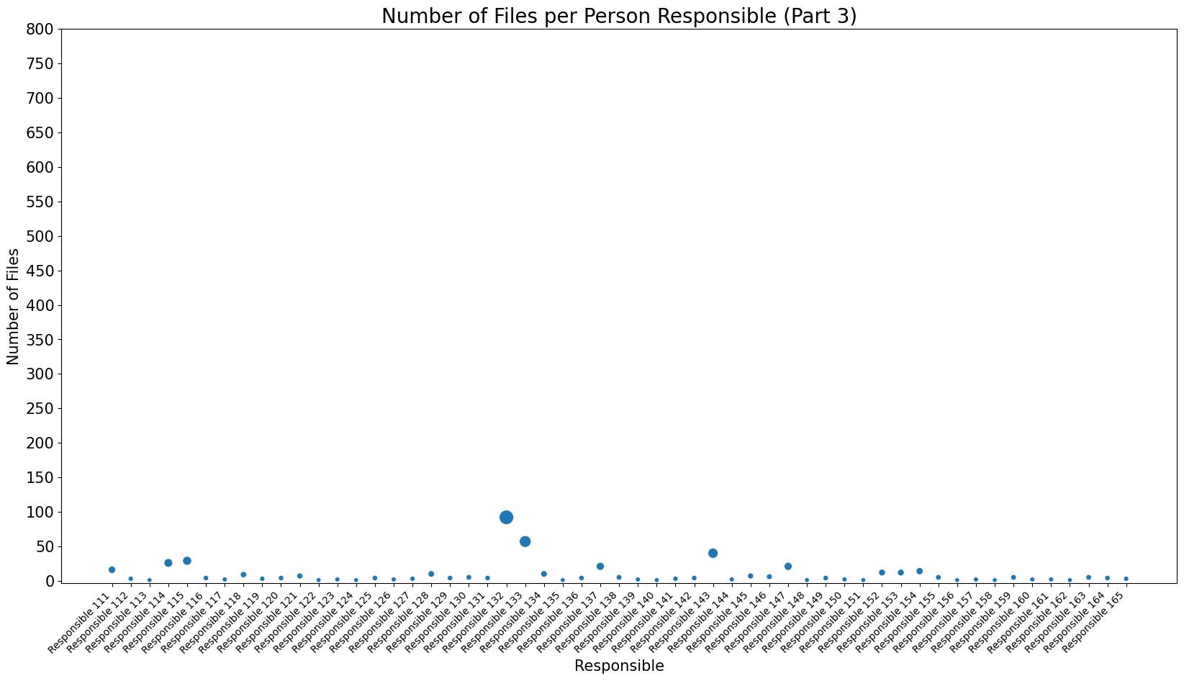

Slide 33
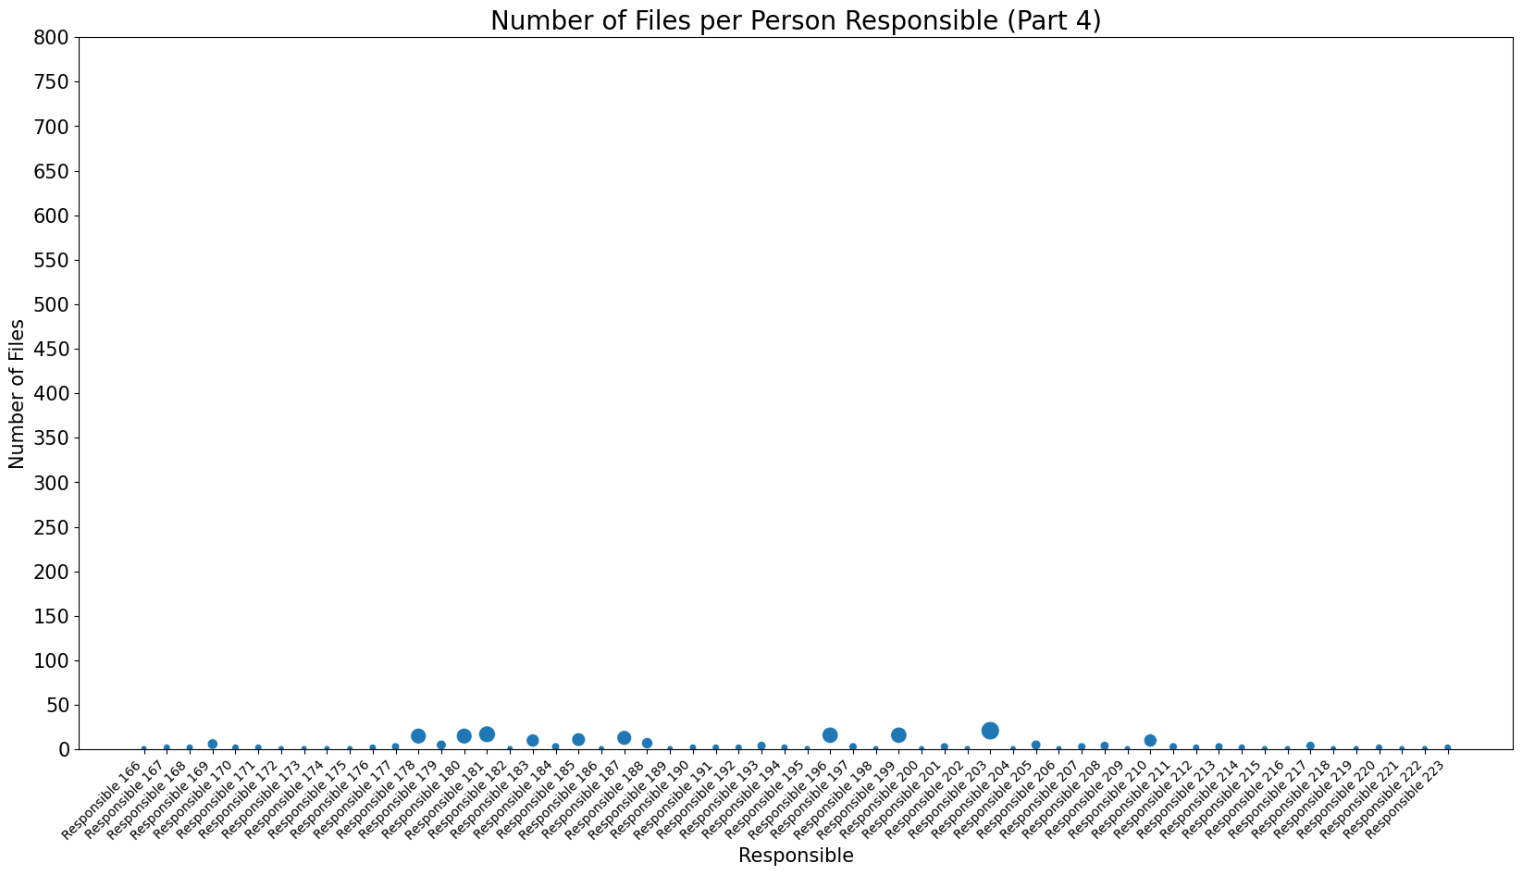

Slide 34
Análise 2
A partir desse gráfico, pode-se verificar que:
Embora tenha uma má distribuição entre os desenvolvedores, não há um responsável que detenha pouco mais de 100 arquivos. Isso pode demonstrar que o conhecimento sobre o projeto não está centralizado em apenas um ou dois responsáveis.
Vale ressaltar que não foram plotados aqueles que não são responsáveis por nenhum arquivo.

Slide 35
Projeto nuttx
Gráfico CDF

Slide 36
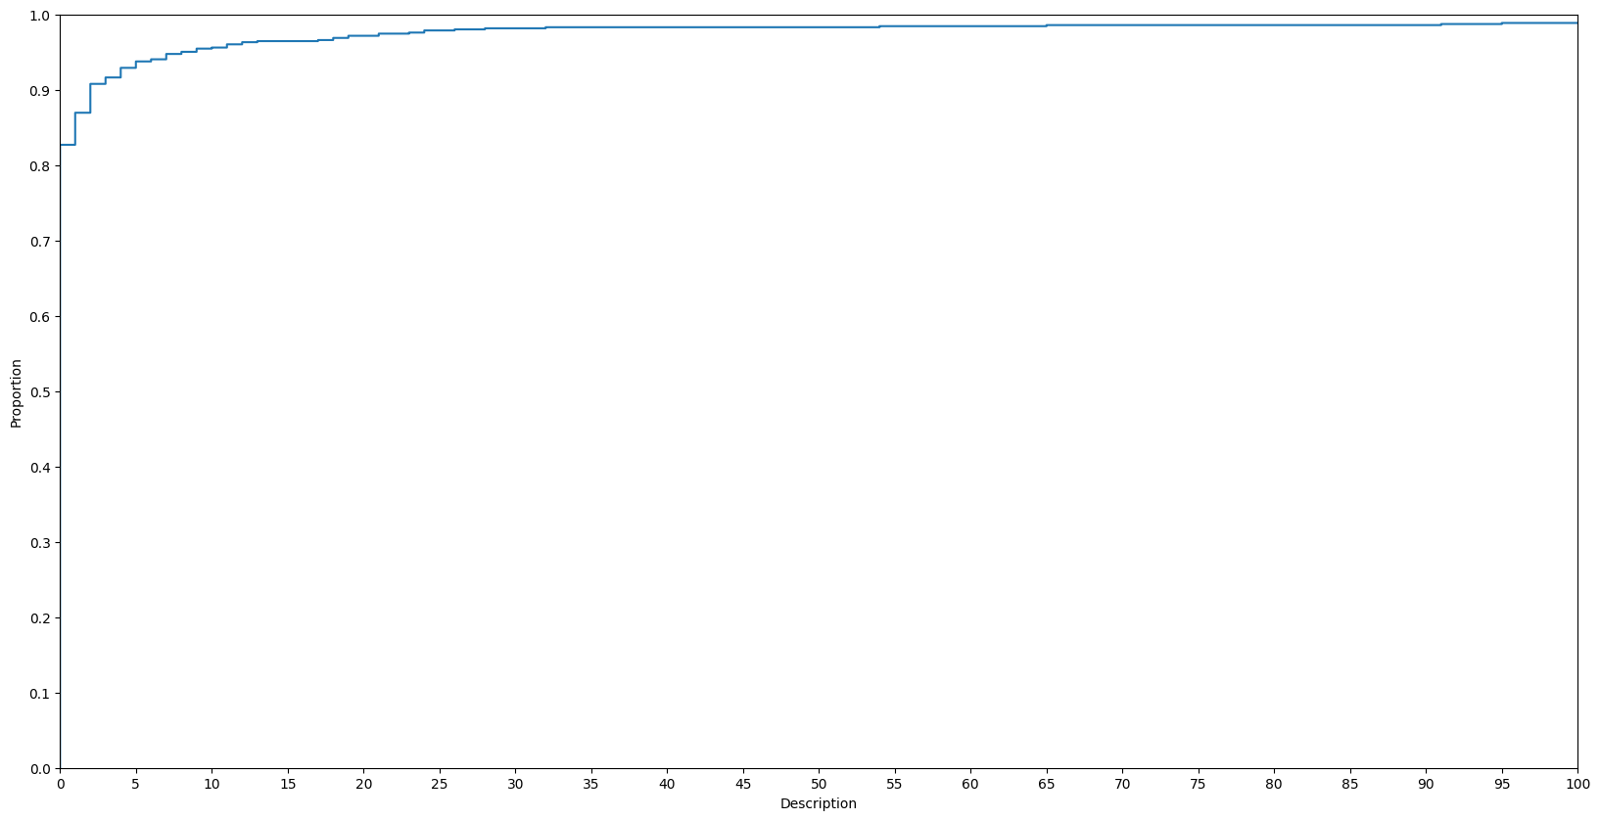

Slide 37
Análise 1
A partir do gráfico CDF, pode-se verificar que:
Pouco mais de 80% dos desenvolvedores não são responsáveis por nenhum arquivo.
Apenas cerca de 10% são responsáveis por cerca de 20 arquivos.
Menos de 5% são responsáveis por mais de 20 arquivos.
O item a indica uma distribuição bastante desequilibrada. O item b e c juntos não chegam a 15% dos responsáveis pelos arquivos. Isso pode denotar que todo conhecimento do projeto está centralizado em poucos desenvolvedores.

Slide 38
Gráfico Bubble Chart

Slide 39
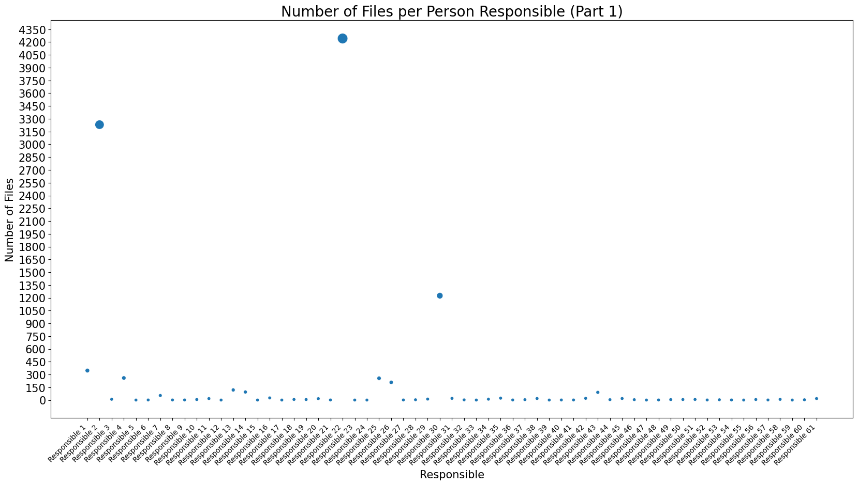

Slide 40
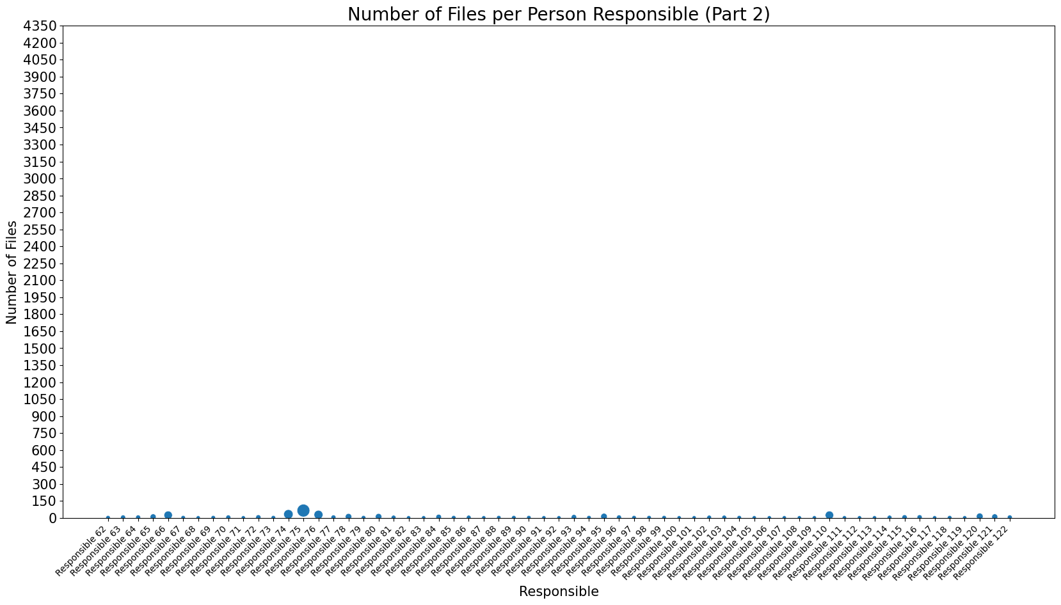

Slide 41
Análise 2
A partir desse gráfico, pode-se verificar que:
Além de ter uma distribuição bastante desequilibrada, há ainda 3 desenvolvedores que se destacam como responsáveis por mais de 1000 arquivos. Dois deles possuem entre 3150 e 3300 e entre 4200 e 4350 arquivos, respectivamente. Isso mostra que caso um deles saia ou fique indisponível, claramente irá prejudicar o projeto.
Vale ressaltar que não foram plotados aqueles que não são responsáveis por nenhum arquivo.

Slide 42
Projeto RIOT
Gráfico CDF

Slide 43
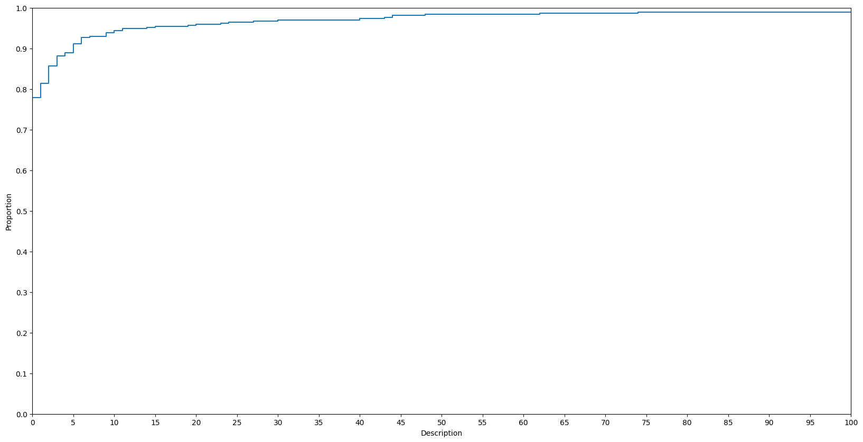

Slide 44
Análise 1
A partir do gráfico CDF, pode-se verificar que:
Quase 80% dos desenvolvedores não são responsáveis por nenhum arquivo.
Aproximadamente 15% são responsáveis por cerca de 20 arquivos.
Cerca de 5% são responsáveis por mais de 20 arquivos.
A partir do item a pode-se verificar que há uma má distribuição de responsabilidade entre os desenvolvedores. O item b pode sinalizar que uma minoria contribui com uma quantidade substancial do código. Em relação ao item c, além de representar uma parcela ainda menor, denota que poucos desenvolvedores são responsáveis por muitos arquivos.

Slide 45
Gráfico Bubble Chart

Slide 46
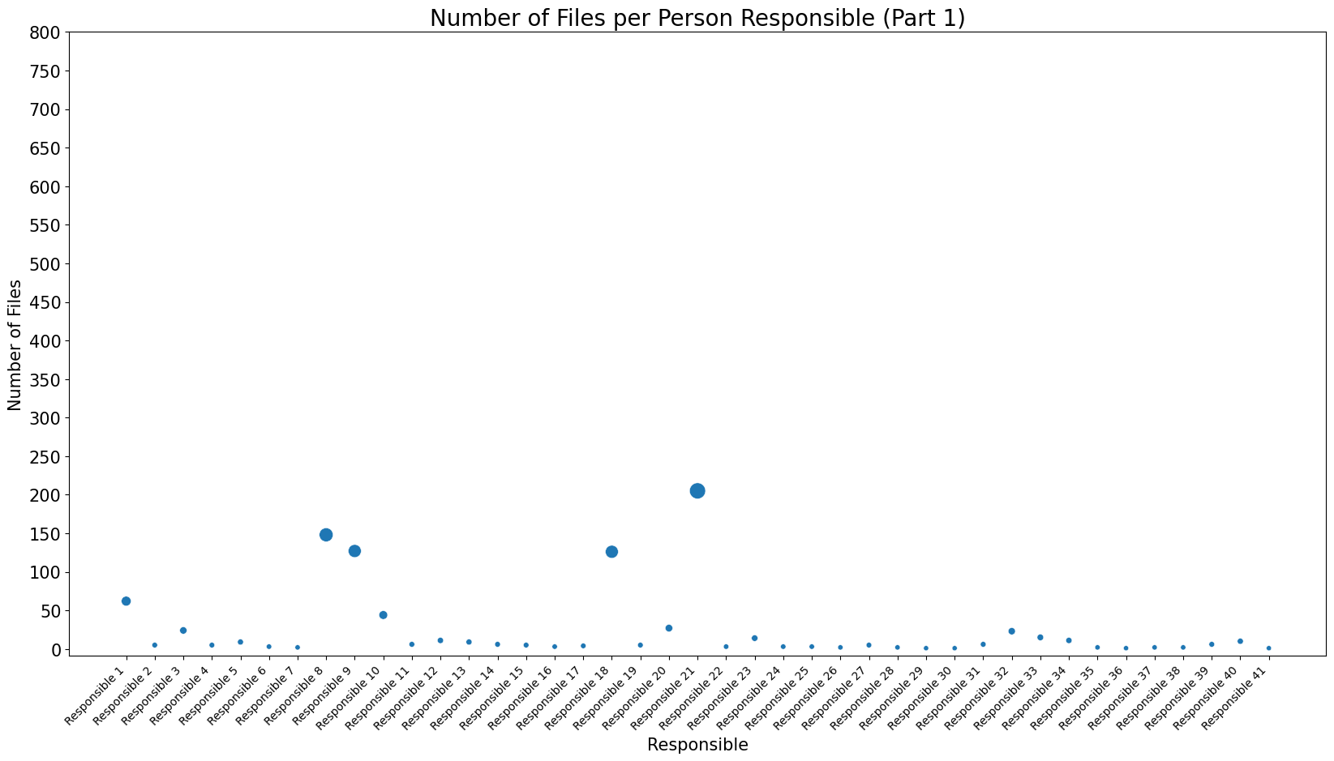

Slide 47
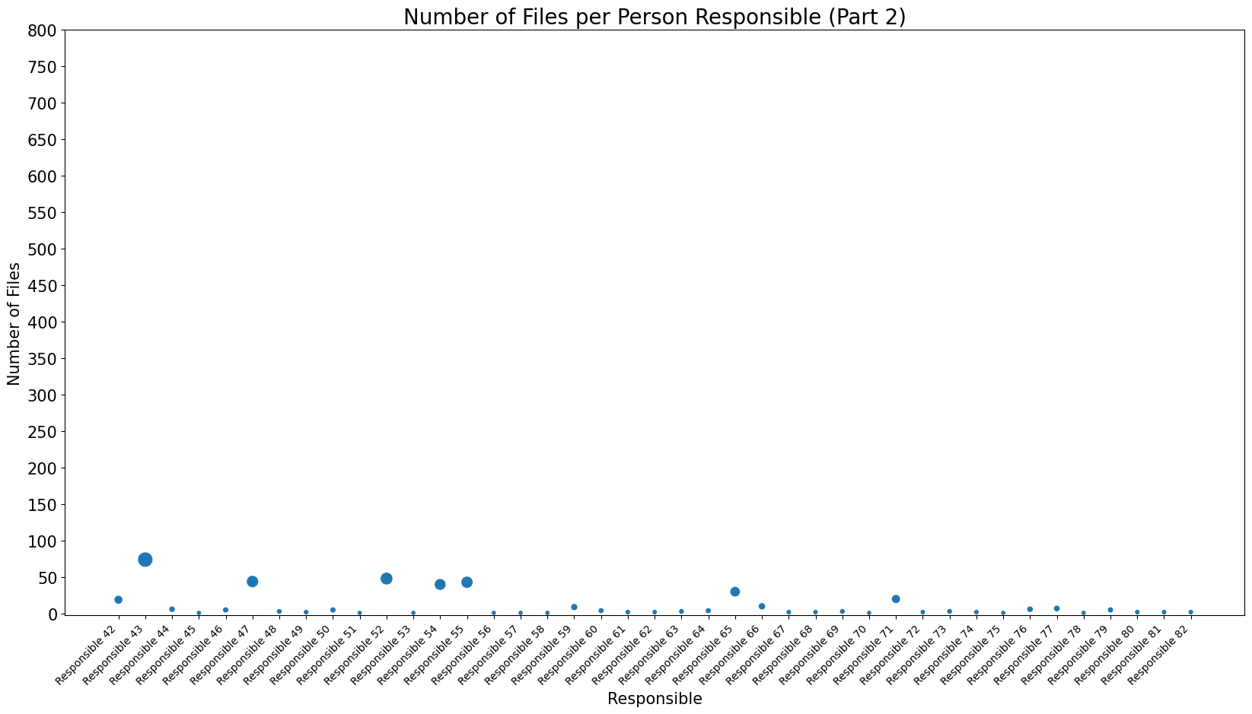

Slide 48
Análise 2
A partir desse gráfico, pode-se verificar que:
Embora tenha uma distribuição pouco equilibrada entre os desenvolvedores, não há um responsável com um número superior a 250 arquivos. Isso pode indicar que entre os responsáveis, caso um saia, poderá não causar um impacto tão grande no projeto.
Vale ressaltar que não foram plotados aqueles que não são responsáveis por nenhum arquivo.

Slide 49
Projeto rt-thread
Gráfico CDF

Slide 50
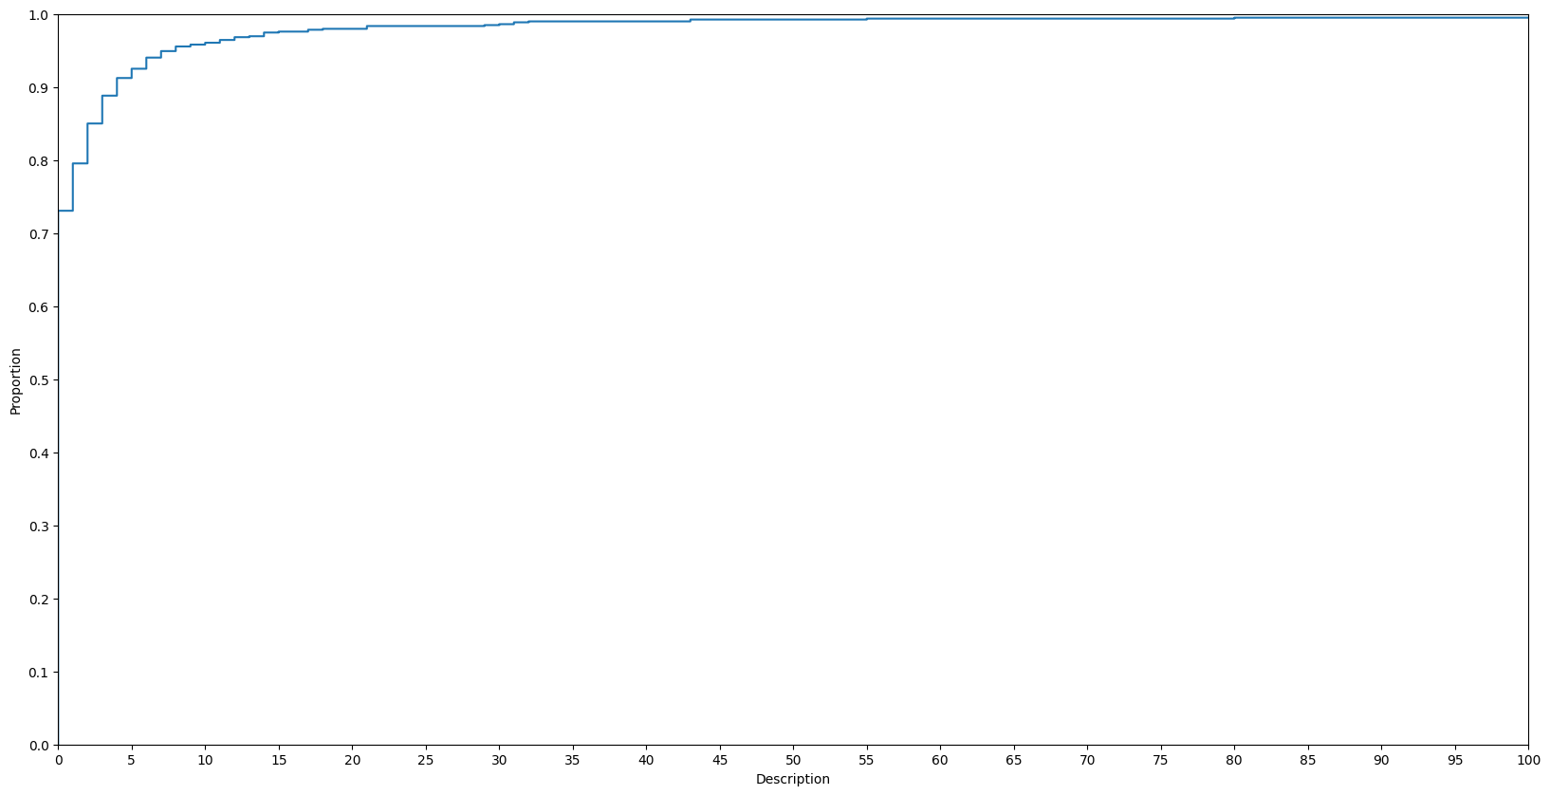

Slide 51
Análise 1
A partir do gráfico CDF, pode-se verificar que:
Pouco mais de 70% dos desenvolvedores não são responsáveis por nenhum arquivo.
Mais de 25% são responsáveis por cerca de 20 arquivos.
Menos de 5% são responsáveis por mais de 20 arquivos.
O item a pode demonstrar uma distribuição pouco equilibrada. O item b pode indicar uma distribuição razoável entre os responsáveis quanto ao número de arquivos. Já o item c indica que poucos desenvolvedores são responsáveis por muitos códigos.

Slide 52
Gráfico Bubble Chart

Slide 53
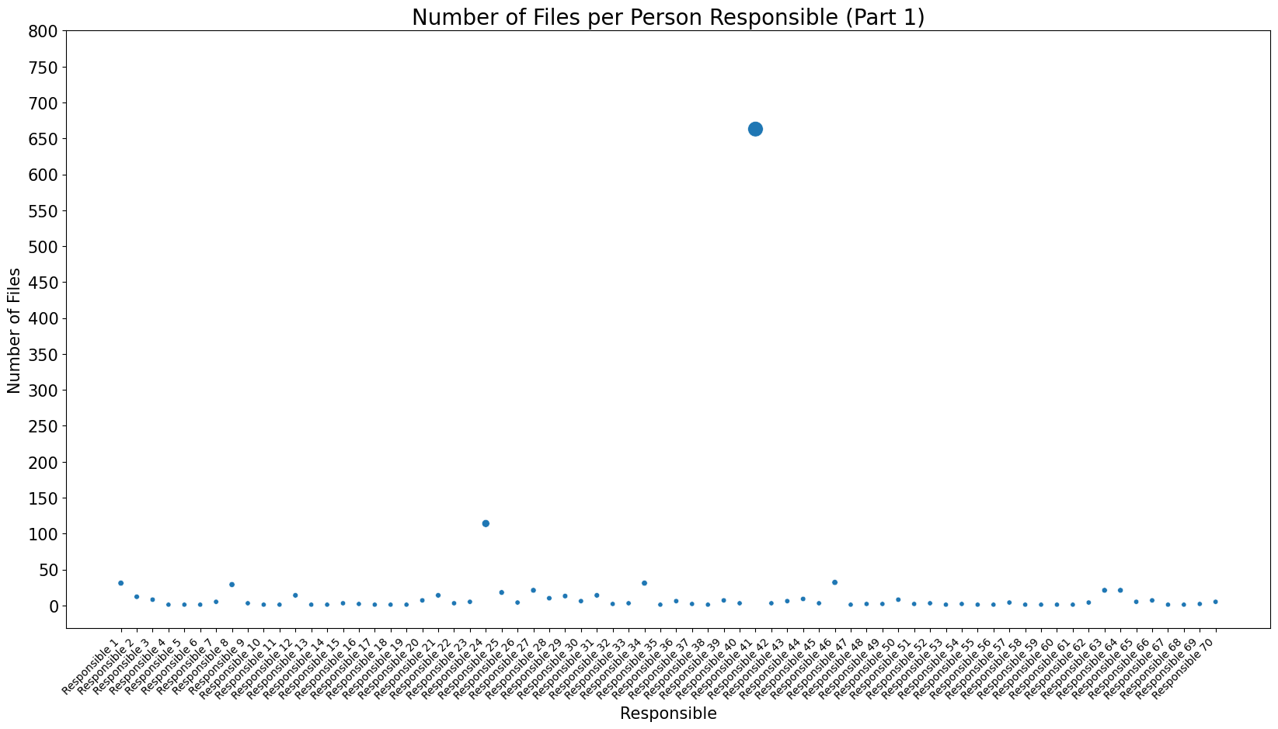

Slide 54
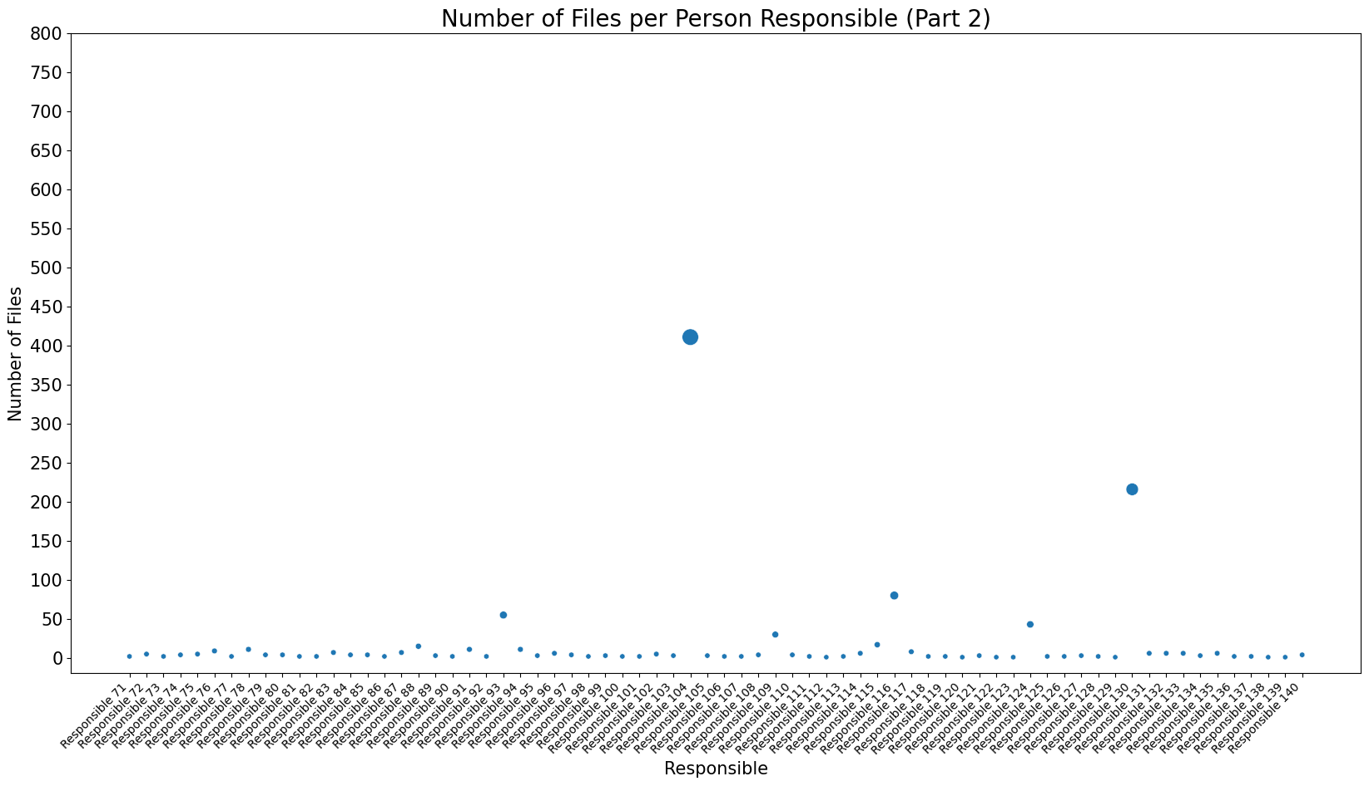

Slide 55
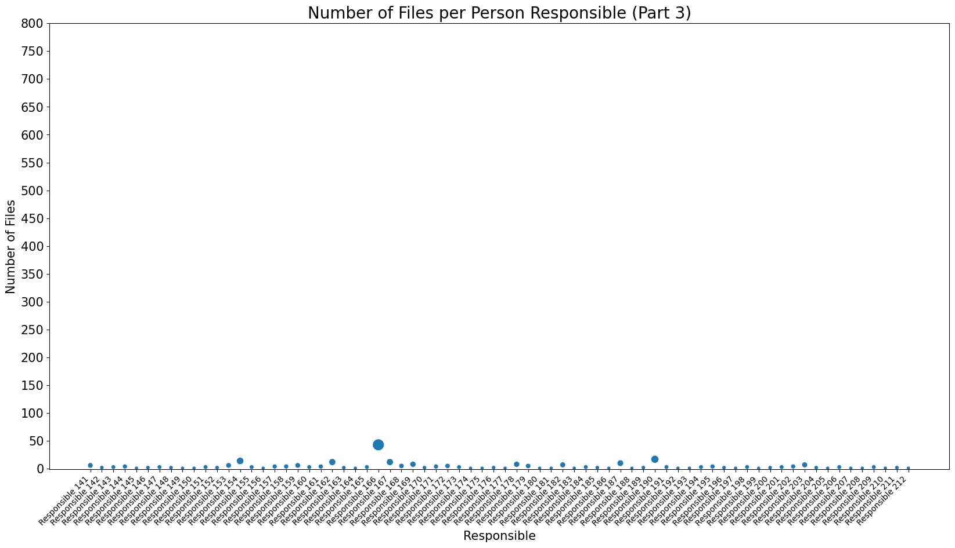

Slide 56
Análise 2
A partir desse gráfico, pode-se verificar que:
Há um certo destaque para dois desenvolvedores responsáveis, cujo número de arquivos estão entre 400 e 450 e por volta de 650. Com a saída ou indisponibilidade de algum deles, ou até mesmo ambos, isso poderá afetar o projeto.
Vale ressaltar que não foram plotados aqueles que não são responsáveis por nenhum arquivo.

Slide 57
Projeto zephyr
Gráfico CDF

Slide 58
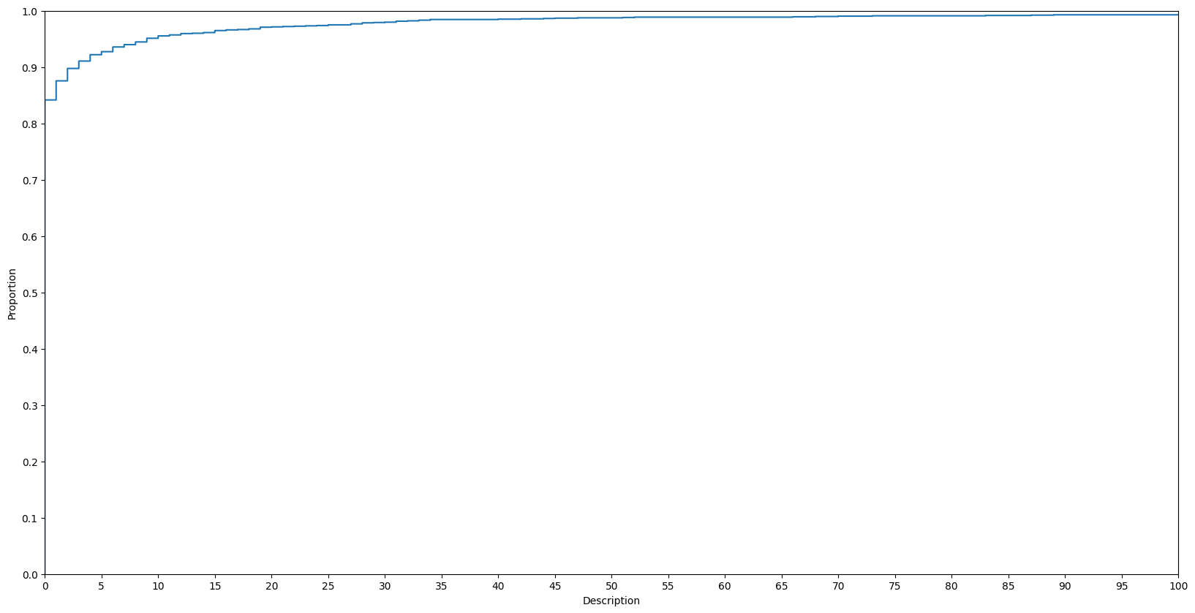

Slide 59
Análise 1
A partir do gráfico CDF, pode-se verificar que:
Em torno de 85% dos desenvolvedores não são responsáveis por nenhum arquivo.
Somente 10% são responsáveis por cerca de 20 arquivos.
Cerca de 5% são responsáveis por mais de 20 arquivos.
O Item a sinaliza que esse projeto possui a pior propriedade coletiva de código. Os itens b e c denotam que uma pequena quantidade de desenvolvedores são responsáveis por muitos arquivos.

Slide 60
Gráfico Bubble Chart

Slide 61
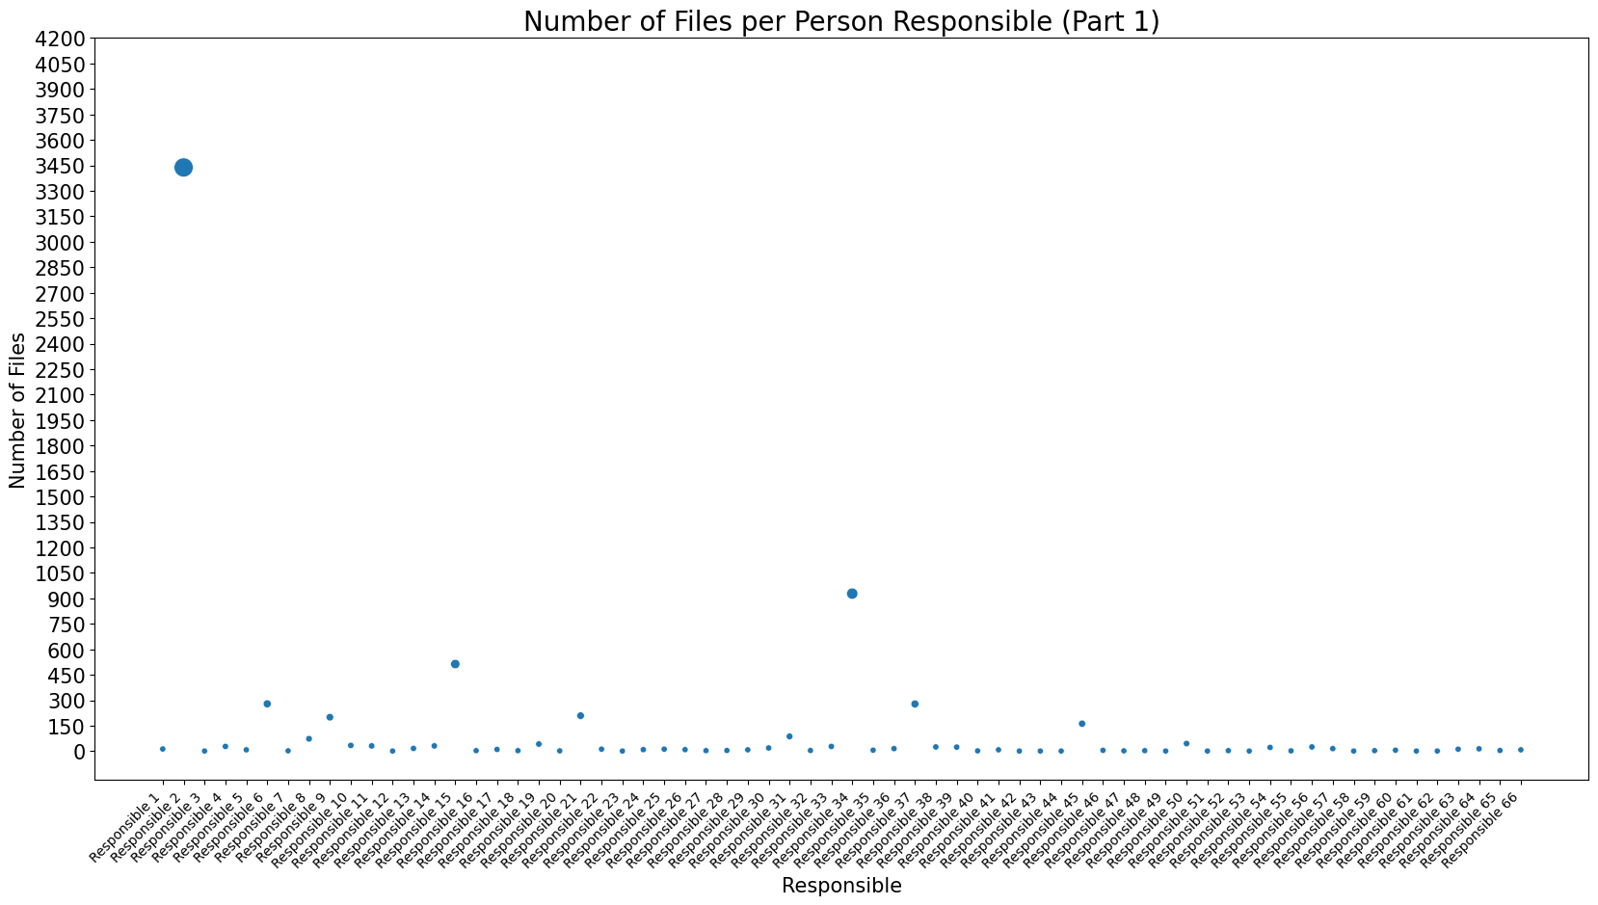

Slide 62
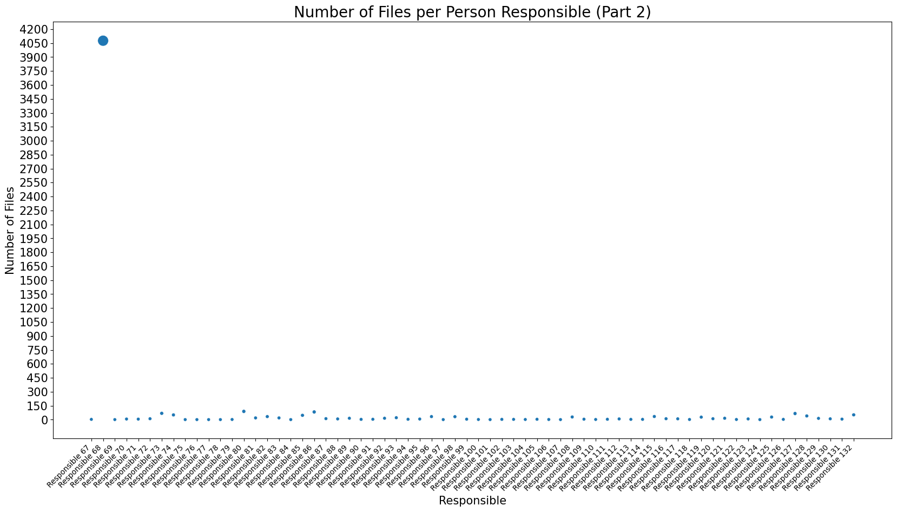

Slide 63
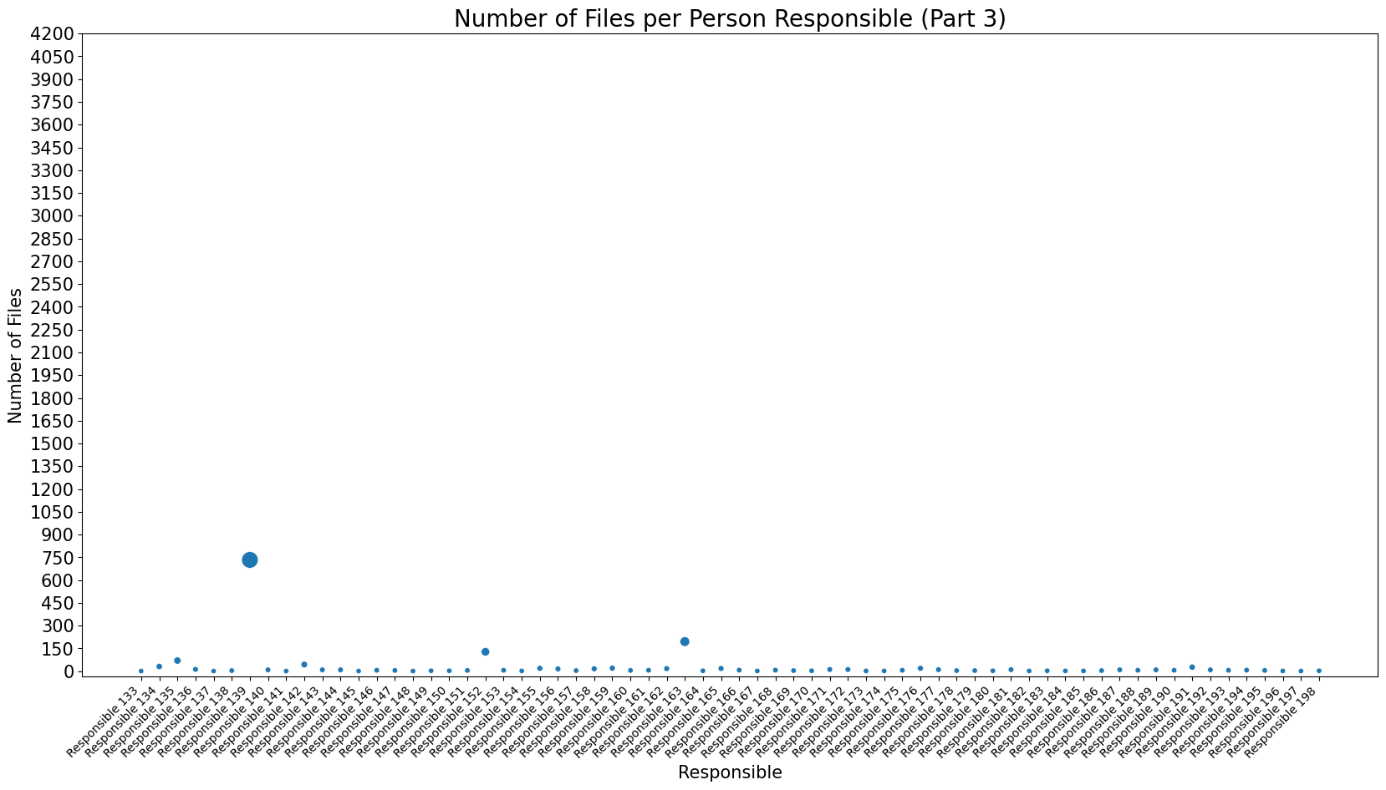

Slide 64
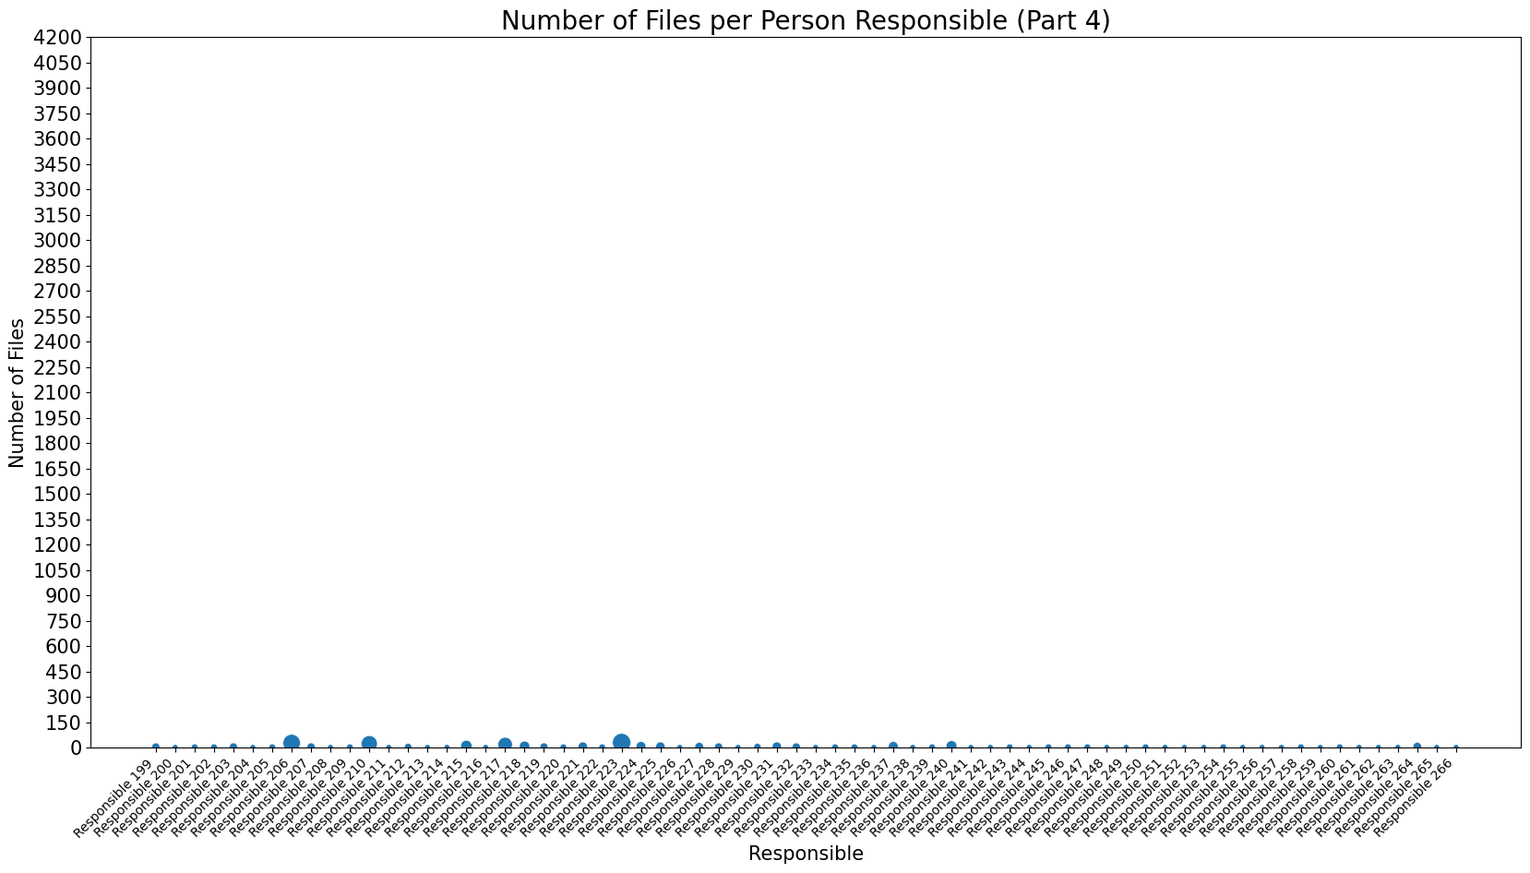

Slide 65
Análise 2
A partir desse gráfico, pode-se verificar que:
Além da grande quantidade de desenvolvedores que não são responsáveis por nenhum arquivo, há quatro que se destacam sendo responsáveis por mais de 800 arquivos. Desses 4, dois demonstram ter um grande conhecimento centralizado. Caso um deles venha a se ausentar ou sair do projeto, o projeto poderá estar bastante prejudicado.
Vale ressaltar que não foram plotados aqueles que não são responsáveis por nenhum arquivo.

Slide 66
Gráfico ECDF de todos projetos

Slide 67
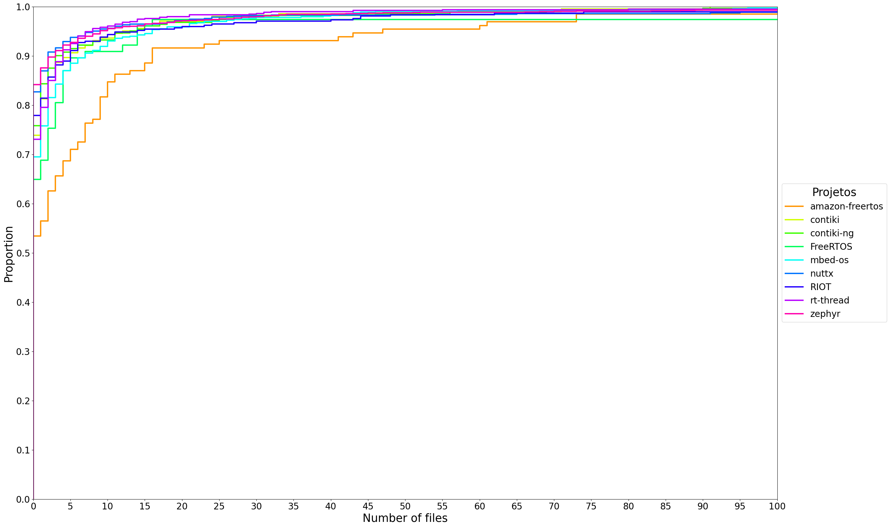

Slide 68
Conclusão
Todos os projetos tem mais de 50% dos desenvolvedores que não são responsáveis por nenhum arquivo. Isso pode indicar uma má distribuição de responsabilidade entre os principais projetos de sistemas operacionais de tempo real. Ou seja, pode-se entender que a propriedade coletiva do código está sendo mal aplicada.
O projeto da amazon-freertos tem a melhor distribuição enquanto o projeto zephyr, embora maior e mais robusto, tem a pior.
Os projetos tem uma distribuição de responsabilidade bem parecida.

